Slide 1



UBND QUẬN LONG BIÊN
TRƯỜNG MẦM NON BẮC CẦU
LĨNH VỰC PHÁT TRIỂN NHẬN THỨC
Đề tài: Dạy trẻ sắp xếp theo quy tắc abcd
Độ tuổi: 5 - 6 tuổi
Lớp: MGL A1
GV: Nguyễn Thị Thùy Trang

Slide 2

BẢI GIẢNG
Đề tài: Dạy trẻ sắp xếp theo quy tắc abcd
Chủ đề: Thế giới động vật
LVPT: Nhận thức
Độ tuổi: 5 - 6 tuổi
GV thực hiện: Nguyễn Thị Mến
Ngày dạy : Thứ 3 ngày 28/02/2023

Slide 3


1. Ổn định tổ chức: Cho trẻ hưởng ứng theo nhạc bài “Chú ếch con”. Cô tạo tình huống cho thăm quan trang trại chăn nuôi qua màn ảnh nhỏ

Slide 4

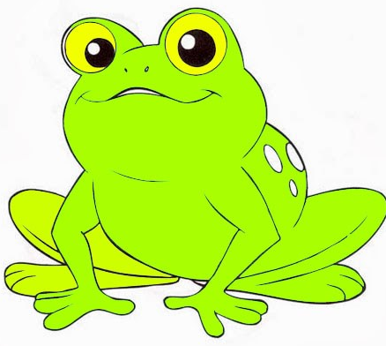
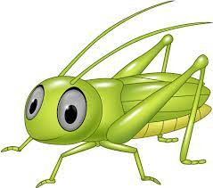

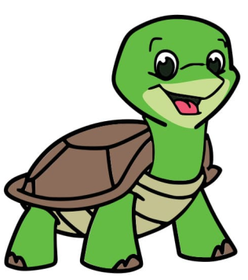
* Hoạt động 1: Ôn sắp xếp theo quy tắc abc
Hỏi trẻ: Trong trang trại có gì? Con ếch, con dế và con rùa được sắp xếp như thế nào? Con có nhận xét gì về cách trồng cây trong trang trại? Cho trẻ đọc cách sắp xếp và đọc quy tắc
a
b
c
b
c
a

Slide 5
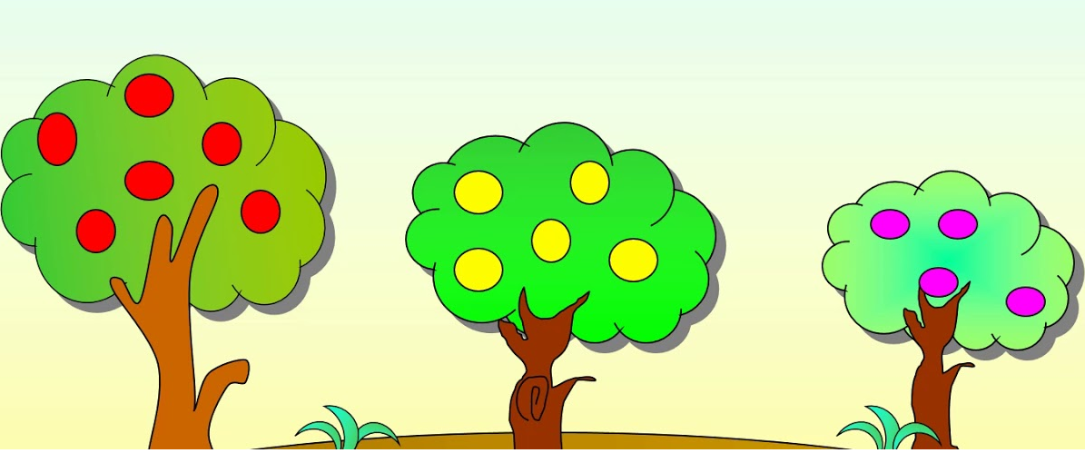
a
b
c
a
b
c

Slide 6
* Hoạt động 2: Dạy trẻ sắp xếp theo quy tắc abcd
Cho trẻ quan sát hình ảnh con rùa, con ong, con chuột, con chim được sắp xếp theo quy tắc abcd trên máy tính.

Slide 7

Trên màn hình máy tính có những hình ảnh con vật nào? Có mấy con rùa? Mấy con ong? Mấy con chim? Con hãy đếm số con chuột
- Con nhìn xem cô xếp theo thứ tự từ trái qua phải thì con vật nào đứng đầu tiên, con vật nào đứng thứ 2, 3, 4…. Biểu thị cho con rùa là chữ a, con ong là chữ b, con chuột là chữ c, con chim là chữ d thì các con vật được sắp xếp theo quy tắc gì?
Cô khái quát: Con rùa, con ong, con chuột và con chim được sắp xếp theo quy tắc abcd .Hỏi trẻ:Các con vật được sắp xếp theo quy tắc gì? Cô giới thiệu: Khi đọc quy tắc chúng mình đọc cách sắp xếp đối tượng ở hàng phía trên trước và đọc quy tắc sắp xếp ở phía dưới sau

Slide 8
a
b
c
d
a
b
c
d

